Slide 1

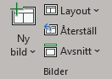
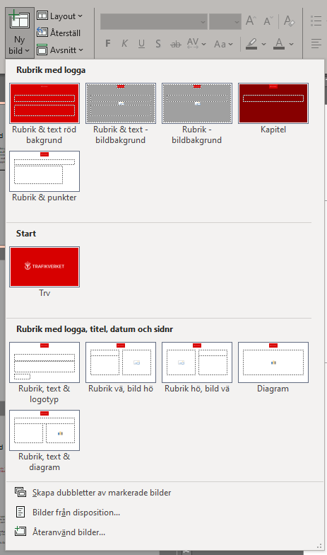
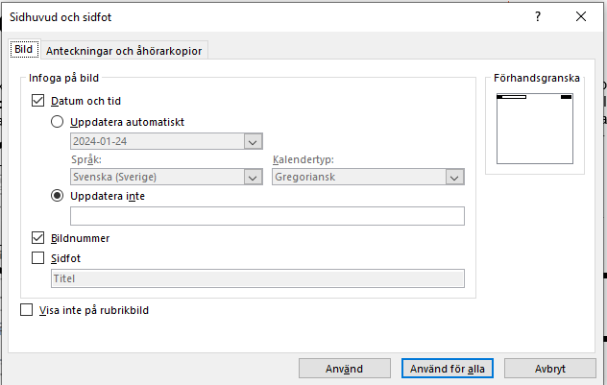
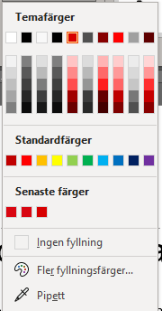
Instruktioner Dold sida, visas inte vid utskrift
Klicka på knappen Ny bild för val av olika layoutsidor.
Klicka på knappen Layout för att byta layout på en befintlig sida.
Klicka på knappen Återställ för att återställa utseendet på sidan enligt hur mallen
är uppbyggd.
Kontrollera att objekt och text är placerade innanför sidans marginaler. För att visa marginaler och stödlinjer, klicka på Visa och kryssa i rutan Stödlinjer (eller tryck Alt + F9).
Färger: för att färgsätta objekt använd de inringade färgerna som följer er grafiska profil.
För att lägga till datum i sidhuvud klicka på fliken Infoga och välj Sidhuvud och sidfot. Ändra i dialogen som du önskar och klicka på knappen Använd för alla.
Använd inte
standardfärgerna!
TMALL 0145 Presentation v4.0

Slide 2
Instruktioner
Dold sida, visas inte vid utskrift
Välj de mallsidor som passar det du ska presentera.
Här beskrivs möjligheterna med de olika mallsidorna.
Mallsida 4: Namn på presentation och vem som presenterar.
Mallsida 5: Rubrik och text på vit bakgrund.
Mallsida 6: Rubrik text och bild till höger.
Mallsida 7: Rubrik, text och bild till vänster.
Mallsida 8: Infoga diagram.
Mallsida 9: Rubrik och text och infoga diagram.
Mallsida 10: Rubrik på färgad bakgrund.
Mallsida 11: Namn på presentation och vem som presenterar samt möjlighet att lägga till en utfallande bakgrundsbild. Välj en bild som gör att texten syns bra så att det blir god tillgänglighet. Här kan du hämta och spara ned lämpliga bilder som du sedan infogar i presentationen.
Mallsida 12: Rubrik samt möjlighet att lägga till en utfallande bakgrundsbild. Välj en bild som gör att texten syns bra så att det blir god tillgänglighet. Här kan du hämta och spara ned lämpliga bilder som du sedan infogar i presentationen.
Mallsida 13: Rubrik och text på vit bakgrund med utpekad plats för EU-logotyp eller andra samarbetslogotyper.
Tänk på att bilder ökar filens storlek
Välj inte för många bilder
Ladda ner anpassade bilder från bildarkivet på intranätet.
Var uppmärksam så du väljer rätt format.
Infoga bilder via mallens bildrutor för att de inte ska bli för stora.
Komprimera bilder när du sparar filen. Undvik storlekar över 150dpi.
Komprimera genom att välja något av dessa alternativ:
- Markera bilden, välj format i menyn och sedan komprimera bild.
- Spara filen. Välj funktionen Verktyg till vänster om Spara knappen
och välj komprimera bild.

Slide 4
Utbildning Bansek
2024-04-03
Notes:
Hälsa välkomna: Upplysa om inspelning

Slide 5
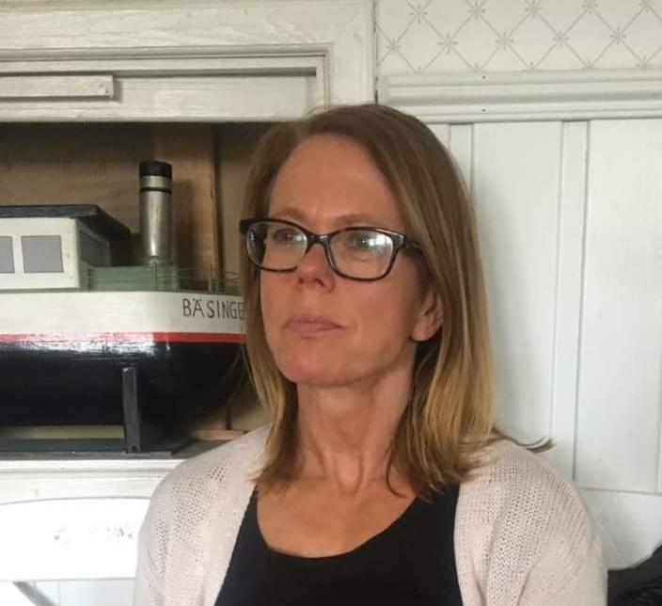
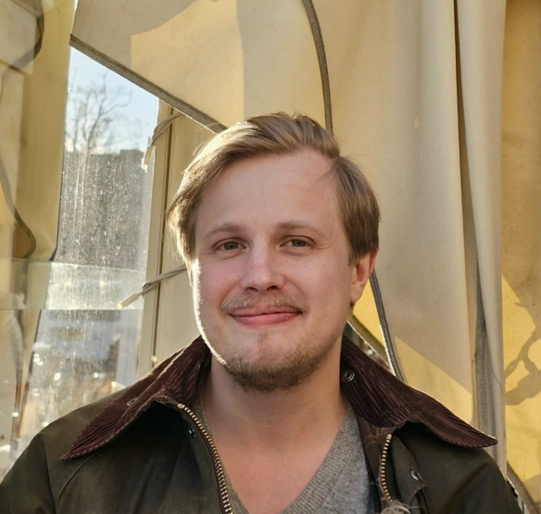

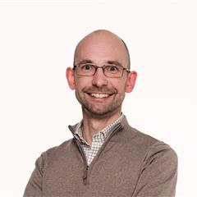
Bansekförvaltningen
Lena Wieweg, Gustav Berglöf, Eva Edler Wadström och Joakim Swahn (resurskonsult)
Kontaktuppgifter:
Bansekbrevlådan bansek@trafikverket.se
Lena Wieweg lena.wieweg@trafikverket.se
Gustav Berglöf gustav.berglof@trafikverket.se
Eva Edler Wadström eva.edler-wadstrom@trafikverket.se
Joakim Swahn joakim.swahn@trafikverket.se
Notes:
Presentation av oss fyra

Slide 6
Innehåll och agenda
Pass 1 Kl.13-14
Bansek 2024
Modellintroduktion
Pass 2 Kl.14-15
Bansek gods
Forts pass 1
Beräkningsexempel OKB, dubbelspår Kringlan – Ljusne
Nyheter i Bansek 2024
Nytt verktyg
Fristående godsanalyser
Komplettering till Bansek
Pass 3 Kl.15-16
Hur gör man en kalkyl?
Notes:
Respektive pass är 40 min info, 10 min frågor, 10 min paus
Möjlighet att avvika vid kl. 15 om man inte vill vara med på en kalkylgenomgång

Slide 7

Modellintroduktion Bansek

Slide 8
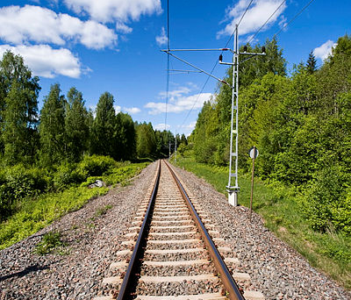
Använd Bansek för samhällsekonomiska analyser av förändrad
Infrastruktur
Trafik
Banavgifter/styrmedel
Notes:
Vad är Bansek och Bansek gods?
Linje- och länkbaserad modell för beräkning av samhällsekonomiska effekter baserat på mindre förändringar i ett prognosscenario
Samhällsekonomiska analyser av förändrad:
Infrastruktur: t.ex. avstånds- eller gångtidsförändringar, elektrifiering av banor, dubbelspårsutbyggnad mm
Trafik: t.ex. mindre förändringar i persontågens turtäthet vid given linjestruktur, förändrat antal godståg på delsträckor
Banavgifter/styrmedel
Bansek gods: Helt nytt kalkylverktyg – nya beräkningsmöjligheter, som vi kommer gå in på senare.

Slide 9
Modellstruktur
Trafikering
Resande och godsvolym
Linjeindelning och parametervärden kapacitetsberäkning
Diff antal tåg & infrastruktur
Kapacitetsberäkning
JA
Kapacitetsberäkning
UA
Förändrad restid, förseningstid, fordonskostnad
Notes:
Persontåg och resor
Prognostidtabeller skapas (tidtabellsprogram, TTA)
Prognos körs i Sampers, resultat redovisas i emme och Samkalk
Data från TTA, emme och Samkalk läses in i Bansek där mindre förändringar i prognosscenariot kan analyseras
Godståg och godstransporter i vanliga Bansek
Samgods använder kapacitetsutnyttjande från TTA
Samgodsresultat bryts ner till Bangods
Infrans egenskaper fångas upp i prognostidtabeller
Så en förändring i infran utvärderas via dess inverkan på tidtabellen
Det matematiska kapacitetsutnyttjandet styr, via effektsamband i form av kapacitetspåslag och förseningsfunktioner,
Res- och transporttider
Förseningstider
Dessa påverkar (i princip) alla kalkylposter i den samhällsekonomiska kalkylen

Slide 10
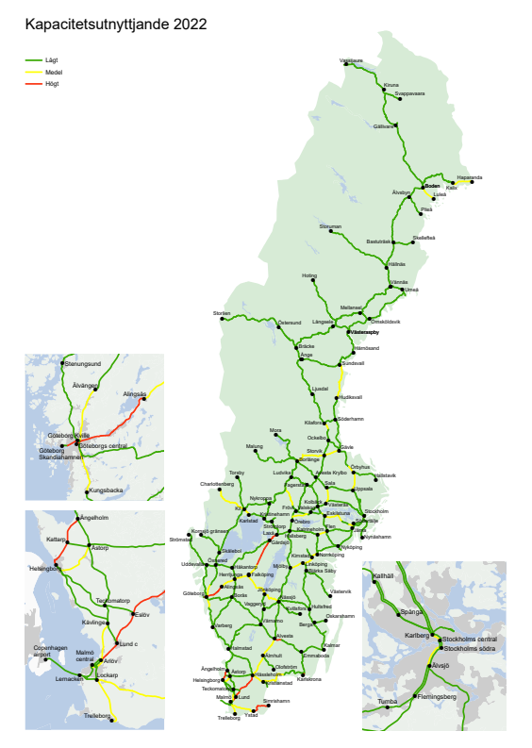
Kapacitetsberäkningen
Matematiskt kapacitetsutnyttjande %
= belagd tid per dygn/total tid per dygn
Beräknas per linjedel och dimensionerande sträcka
Belagd tid per dygn = f (infrastruktur, gångtider per tågkategori, antal tåg per tågkategori)
Total tid per dygn = 24 timmar – 6 timmar
Notes:
Beräknas per linjedel - sträckor som är homogena map trafik och infrastruktur - och dimensionerande sträcka. Dim sträcka är för esp den sträcka som har det längsta avståndet i gångtid mellan två driftsplatser i linjedelen. För dubbelspåriga sträckor är linjedelen och dimensionerande sträcka nästintill alltid samma. Linjedelsindelningen ändras över tid och är därför specifik för ett prognosscenario.
Bansek och TTA har identisk kapacitetsberäkning.

Slide 11
Kalkylmodellen
Primär effekt i kalkyl
Förändrad restid, transportkostnad etc. som uppstår av projektindata
Förändrad transportvolym = f(primär effekt)
Resandevolym
Kvantifiering av effekter
Nuvärdeberäkning över kalkylperioden med hänsyn till
Värdering av effekter
Diskontering
Godsvolym
Beräknas med elasticiteter
Persontrafik och resande tåg
Godstrafik och godsvolym tåg
Överflyttning resenärer
Överflyttning gods
Persontrafik och resande tåg
Godstrafik och godsvolym tåg
Överflyttning resenärer Överflyttning gods
Trafikutveckling
Kalkylränta
Värderingsförändring
Teknisk utveckling
Kalkylperiod
Byggtid
Notes:
Vi har då först en primär effekt i kalkylen som uppstår genom den åtgärd som genomförs. Det kan dels vara genom indata som upprättaren anger, t.ex. förändrat avstånd eller gångtid, dels sådant som beräknas i modellen,t.ex. tidtabellstillägg eller kapacitetstillägg. Detta görs för JA och UA. I fliken Linjelänk UA-JA beräknas och sammanställs dessa primära effekter som skillnader UA-JA.
Den primära effekten leder till förändrade transportvolymer, som beräknas med hjälp av elasticiteter. Sen kvantifierar och värderar man dessa innan man slutligen diskonterar dem över tidsperioden med hänsyn till t.ex. trafikutveckling, kalkylränta osv. Kan man läsa mer i ASEK om.

Slide 12

Nytt i Bansek 2024.1

Slide 13
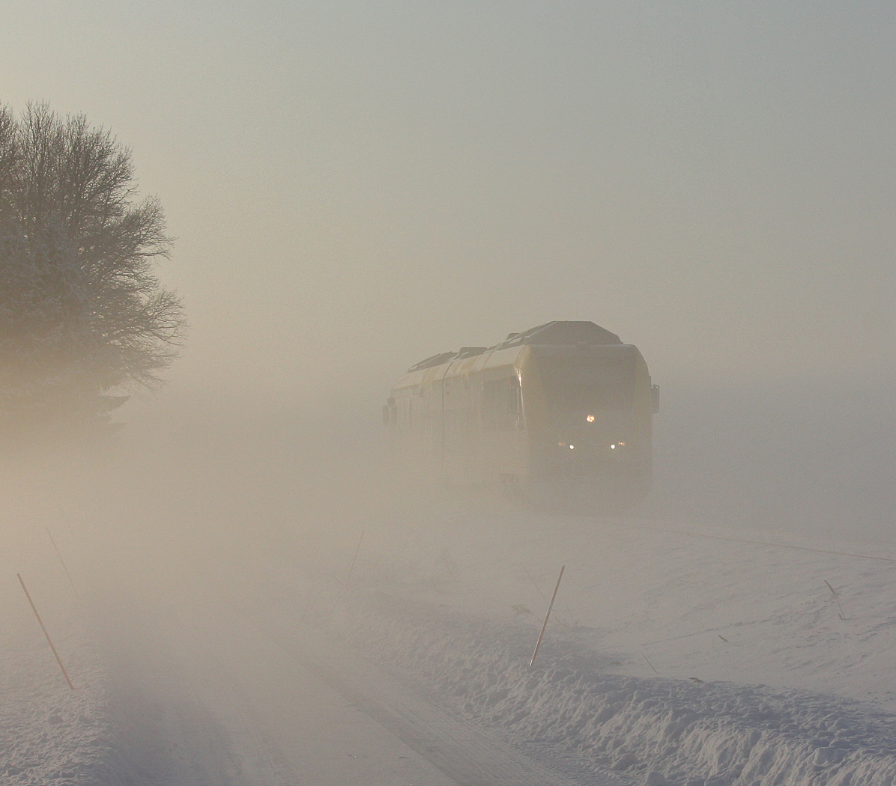
Bansek 2024
Uppdaterad kapacitetsberäkning, UKAP
Plankorsningar
Förseningstider godstrafik
Bansek gods
Nya flikar
Omstrukturering i flikar

Slide 14
Nytt i Bansek 2024.1
Modelloptimering
Ny förseningsberäkning för godståg
Plankorsningar
UKAP – utvecklad kapacitetsberäkning
Bansek gods
Notes:
Förenklat vissa beräkningar, t.ex. förseningstid för persontåg, det gör man nu i direkt tidtabellsanalysfliken istället för att behöva gå in i fliken linjelänk UA kap. Det kan man med fördel läsa mer om i användarhandledningen. Enklare handhavande nu

Slide 15
Flikar
Flik
Handledning
Kalkylsammanställning
2. Samhällsekonomisk analys
1 Beskrivning av åtgärd
Tidtabellsanalys Person
2 Persontåg effekter länkar
3 Persontåg övriga effekter
4 Godståg
5 Trafikomflyttningar
6 Investering och UH
7 Kap.ber UA
8 Kap.ber JA
9 Nyckel länk_linjedel
10 Linjelänk UA-JA
Flik
Handledning
Kalkylsammanställning
2. Samhällsekonomisk analys
Beskrivning av åtgärd
Länkar
Tidtabellsanalys Person
Persontågslinjer
Bangods_linjedel
Bansek_gods
Trafiköverflyttningar
Investering och UH
Plankorsningar
Kap.ber UA
Kap.ber JA
Linjelänk UA-JA
Notes:
Tidigare 14 flikar, nu 15
Nya flikar:
Bansek gods
Plankorsningar
Utöver dessa finns många andra flikar för underliggande beräkningar

Slide 16
Flikar
Flik
Handledning
Kalkylsammanställning
2. Samhällsekonomisk analys
Beskrivning av åtgärd
Länkar
Tidtabellsanalys Person
Persontågslinjer
Bangods_linjedel
Bansek_gods
Trafiköverflyttningar
Investering och UH
Plankorsningar
Kap.ber UA
Kap.ber JA
Linjelänk UA-JA
Länkar – väsentligen gamla ”Nyckel länk linjedel”, men där gångtidsdifferenserna från ”Persontåg effekter länkar” lagts in
Bangods_linjedel – sammanslagning av gamla ”Bangods_linjedel” och ”4 Godståg”
Bansek_gods – ny flik för inklistring av resultat från separat Bansek gods-körning
Plankorsningar – ny flik för enklare analys av förändringar av plankorsningar
Kap.ber UA – väsentligen samma som innan, men utbyggd med fler funktioner
Notes:
Tidigare 14 flikar, nu 15
Bangods_linjedel tidigare lite gömd, nu mer framträdande. Här samlas mycket info om godstrafiken

Slide 17
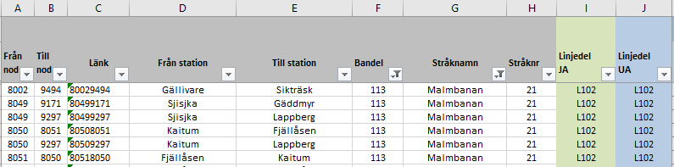
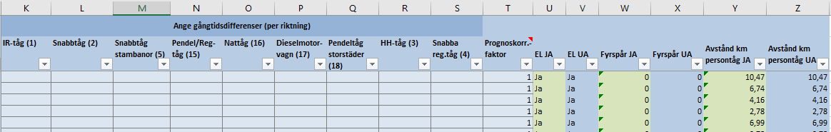
Flik ”Länkar”
Notes:
Fortsatt sortering/söka ut på bandel, stråknamn, linjedelar
Ange:
Gångtidsdifferenser
Elektrifiering
Fyrspår

Slide 18
Flik ”Bangods_linjedel”
Notes:
Fortsatt se information om godstrafiken
Ange:
Gångtidsförändringar
Avståndsförändringar
Externt beräknade förseningstider
Förändring antal godståg
Det är även här förseningstider räknas ut automatiskt för godstrafiken
Tidigare kunde man se godsfördelning per varugrupp, det är inte längre möjligt pga. sektretess. Dessutom ett gemensamt tidsvärde (1,53 kr/tontimme) för alla godståg (och likaså förseningstidsvärde)

Slide 19
Nytt i Bansek 2024.1
Modelloptimering
Ny förseningsberäkning för godståg
Plankorsningar
UKAP – utvecklad kapacitetsberäkning
Bansek gods

Slide 20
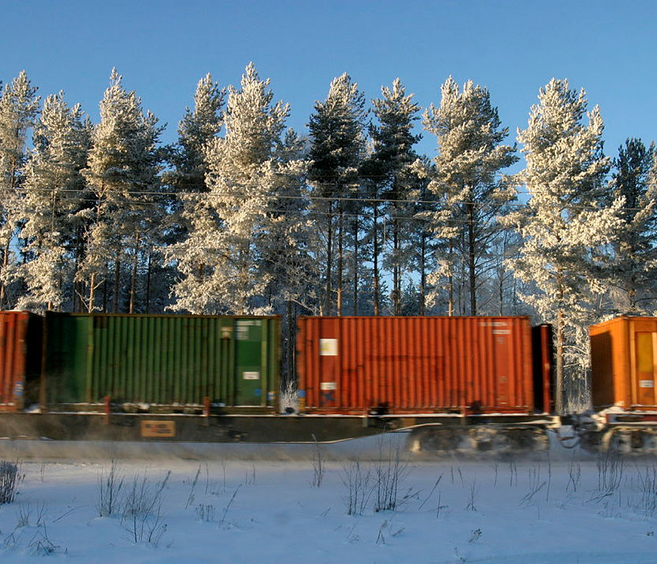
Förseningstider godstrafiken
Beräknades tidigare nyttjande schablon ”upp till 50 %” av kapacitetsvinsten (var i praktiken alltid 50 %...)
Detta har visat sig överskatta förseningstidsnyttorna
Ny automatisk beräkning, 5 % av kapacitetsvinsten
Särskilda skäl för att addera ytterligare förseningstidsvinster

Slide 21
Nytt i Bansek 2024.1
Modelloptimering
Ny förseningsberäkning för godståg
Plankorsningar
UKAP – utvecklad kapacitetsberäkning
Bansek gods
Notes:
Tidigare beräknades marginalkostnaden per bandel, i kr per tkm
Nu i kr per tågpassage per plankorsning

Slide 22
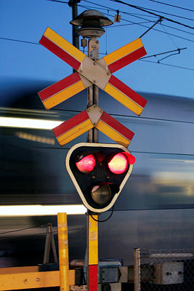
Plankorsningar
Olyckskostnad per tågpassage beräknas i JA och UA, beror på:
Antal tåg
Skyddsnivå
ÅDT, vilket approximeras med vägtyp
Möjligt ändra skyddsnivå för plankorsningar (helbom, halvbom, ljus/ljud, oskyddad, planskildhet)
Men inte
ÅDT (analyser inkluderar inte ombyggnation av vägar)
beräkna omledningseffekter
→ Komplement till Plankorsningsmodellen
Notes:
Plankorsningar: infrastrukturdata hämtas från PLK-webb.
Funktion är i grunden samma analys som görs i Plankorsningsmodellen, men på en enklare/mer övergripande nivå. Denna nya funktion ersätter därför inte Plankorsningsmodellen, utan kompletterar den.
De olika skyddstyper som finns är de fyra vanliga:
Helbom
Halvbom
Ljus/ljud
Oskyddad
Det är typ av väg som fungerar som proxy för ÅDT i Bansek, varför två plankorsningar med samma vägtyp och samma skyddstyp kommer erhålla samma marginalkostnad.
Statliga/regionala vägar
Gator/kommunala vägar
Privata vägar

Slide 23
Flik ”Plankorsningar”
Notes:
Ändringar görs i kolumn ”Skyddsanordning UA” genom att man skriver in ny skyddsnivå, eller om en plankorsning tas bort eller byggs om till planskildhet

Slide 24
Nytt i Bansek 2024.1
Modelloptimering
Ny förseningsberäkning för godståg
Plankorsningar
UKAP – utvecklad kapacitetsberäkning
Bansek gods

Slide 25
Kapacitetsberäkningen i Bansek innehåller nu parametrar för:
  Förbigångsspår
  Mötesspårslängd
  Samtidig infart som är längdberoende
  Växelhastighet
  Kolonnkörning
Notes:
Kapacitetsberäkningen bygger fortfarande på samma principer för det matematiska kapacitetsutnyttjandet, men är utökad och fångar nu fler infrastrukturegenskaper

Slide 26
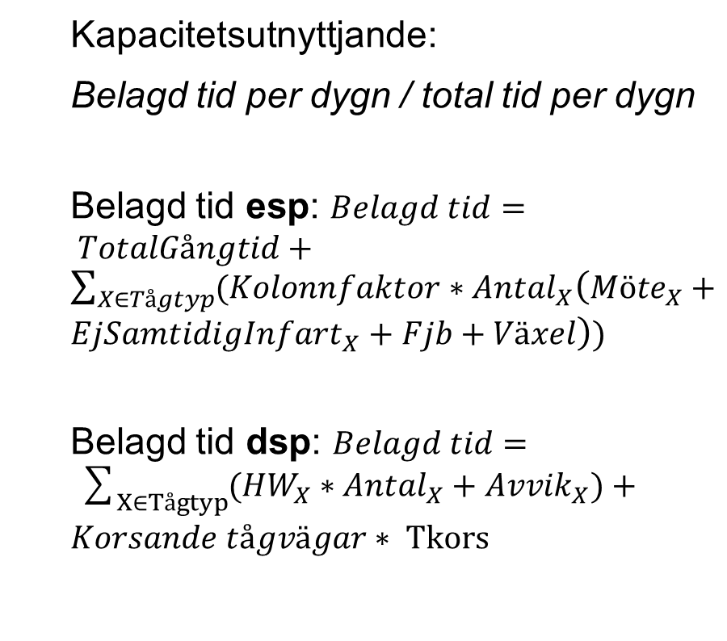
Kapacitetsberäkning Bansek:
Kapacitetsutnyttjande:
Belagd tid per dygn / total tid per dygn
Belagd tid esp: $Belagd tid= TotalGångtid+\sum_{X∈Tågtyp}{(Kolonnfaktor∗{Antal}_{X}\left({Möte}_{X}+{EjSamtidigInfart}_{X}+Fjb+Växel\right))}$
Belagd tid dsp: $Belagd tid= \sum_{X∈Tågtyp}{({HW}_{X}∗{Antal}_{X}+{Avvik}_{X})}+Korsande tågvägar∗ Tkors$
Notes:
Övergripande:
Belagd tid / total tid
Total tid per dygn = 24 timmar – 6 timmar
Enkelspår:
Total gångtid + andel kolonn * (summan av tillägg för möten, samtidig infart, fjärrblockering, växelhastighet)
Långa tåg fångas i gångtiden
Dubbelspår
Total headway + total gångtidsskillnad

Slide 27
Kapacitetsparametrar i Bansek 2024.1
Notes:
Ser i princip ut som tidigare i Bansek, men med fler kolumner i flik Kap.ber UA.
I användarhandledningen och ffa i rapporten Järnvägskapacitet i samhällsekonomisk analys kan man ta dela av utförliga beskrivningar av parametervärden. Men några ex på vad man kan göra nu:
Samtidig infart är numer längdberoende, det vill säga att samtidigheten tar hänsyn till längd på tåg. Om ett tåg är för långt för driftplatsen får det inte samtidighet. Då behöver man uppgifter på driftplatsernas tillåtna maxlängd för att kunna nyttja funktionen samtidig infart i respektive ände på den dimensionerande sträckan (OBS! Ej riktningsberoende). Observera att detta inte alltid är samma tillåtna maxlängd som driftplatsen har i övrigt, utan kan vara kortare än så. I flik ”Kap.ber UA” kan användaren mata in dessa uppgifter i I kolumn #dpl_first_length_si samt #dpl_last_length_si för den dimensionerande sträckan. För varje linjedel är den typiska längden för passagerartåg, godståg och malmtåg angiven i kolumn AS-AF: #passanger_length, #freight_length och #iron_length. Om tåglängden överskrider längden för samtidig infart tillkommer ett tidstillägg
Andra ex är att man kan ändra växelhastighet, lägga in en faktor för kolonnkörning och ändra antalet förbigångsspår.

Slide 28
Förbigångsspår (overtaking stations)
Gångtidsskillnader mellan snabba och långsamma tåg, snabba kommer ifatt och kan köra om. Förbigångsspår på dubbelspårssträckor
I kolumn ”overtaking_stations” anges hur många förbigångsstationer som finns på en linjedel
Därefter beräknas dels hur stor andel av godstågen som förbigås, dels en förbigångsfaktor som i sin tur multipliceras med gångtidsskillnaden (mellan gångtid gods och medelgångtid). Detta minskar totala gångtidsskillnaden
Exempel:
Finns inga förbigångsspår är godstågen "i vägen" hela sträckan vilket motsvarar värdet 1, hela gångtidsskillnaden används. Om linjedelen har 2 förbigångsstationer, en på varje sida belastar förbigångna tåg bara 0,5 av sträckan med gångtidsskillnad
Notes:
Dubbelspåriga linjedelar inkluderar ofta ett antal förbigångsstationer. Om gångtidsskillnaden mellan de snabbaste och de långsammaste tågen på sträckan är stor, och speciellt om det dessutom är mycket trafik, är det vanligt att de långsammaste tågen stannar på en förbigångsstation och låter snabbare tåg köra förbi. Framförallt gäller detta godståg, för vilka det på detta sätt minskar den praktiska gångtidsskillnaden.
Modelleringen i EMME/Bansek görs genom att först beräkna hur stor andel av godstågen som antas ha förbigång på linjedelen. De tåg som har förbigång får sedan en minskad gångtid i proportion till hur många förbigångsspår som finns på sträckan. Tanken är alltså att då det finns fler förbigångsspår finns det bättre möjlighet att få undan ett långsamt tåg när ett snabbt tåg närmar sig bakifrån, och då få en effekt av minskad gångtidsavvikelse.
$Förbigångsfaktor$ (kolumn AX overtaking effekt) beror på antalet förbigångsstationer och anger hur stor del av gångtidsskillnaden som ska användas för de tåg som har förbigång. Finns inga förbigångsspår är godstågen "i vägen" hela sträckan vilket motsvarar värdet 1, hela gångtidsskillnaden används. Om linjedelen har 2 förbigångsstationer, en på varje sida belastar förbigångna tåg bara 0,5 av sträckan med gångtidsskillnad.
Vid analyser som inkluderar förbigångsspår behöver avstämningar ske med Kapacitetscenter och Bansekförvaltningen

Slide 29

Paus till kl. 14
Efter pausen, fortsättning UKAP och Bansek gods

Slide 30
Mötesspår
Tåg som är längre än mötesspåren på en mötesstation. Kan möta korta tåg, men inte andra långa. För dessa möten är det alltså som att den dimensionerande sträckan är längre än för övrig trafik på linjedelen
För varje linjedel är också den typiska längden för passagerartåg, godståg och malmtåg (långa tåg) angiven
Om tåglängden överskrider stationslängden på en station på den dimensionerande sträckan multipliceras gångtiden för en andel av dessa tåg med faktorn #factor_overlong, satt till 1,5
Antalet av de för långa tågen som får förlängd gångtid beror på sannolikheten att de möter ett annat tåg som också är långt. Antalet per tågtyp som får förlängd gångtid är [antal tåg av aktuell tågtyp]*[antal för långa tåg]/[antal tåg]
Notes:
På vissa banor förekommer trafik med tåg som är längre än mötesspåren på en eller flera stationer, vilket innebär att dessa tåg inte har möjlighet att mötas. De kan möta övriga tåg som inte är längre än att de får plats, men just möten med andra långa tåg måste ske på tillräckligt långa stationer. För dessa möten är det alltså som att den dimensionerande sträckan är längre än för övrig trafik på linjedelen. Dessa situationer kan antas öka då trafiken med 750 meter långa tåg kommer att påbörjas innan samtliga mötesstationer på berörda sträckor har förlängts för att kunna hantera möten mellan så långa tåg.
I Emme/Bansek finns attribut för längden på driftplatserna i respektive ände av den dimensionerande sträckan, #dpl_first_length och #dpl_last_length. I dessa är den signalerade längden på det längsta spåret på stationen ifyllt. Beräkningsmässigt görs ingen skillnad på vad som är första och vad som är sista station på en dimensionerande sträcka, beräkningen är inte riktningsberoende, men länken har en riktning i Emme och det styr vilken station som blir definierad som första och vilken som blir sista.
För varje linjedel är också den typiska längden för passagerartåg, godståg och malmtåg angiven (#passanger_length, #freight_length och #iron_length). Det ska dock noteras att definitionen som malmtåg hänger kvar sedan tidigare, det finns inget som egentligen säger att det måste vara just malmtåg utan den kategorin kan användas generellt för att särskilja extra långa tåg.
Om tåglängden överskrider stationslängden på en station på den dimensionerande sträckan multipliceras gångtiden för en andel av dessa tåg med faktorn #factor_overlong, satt till 1.5, för att fånga att dessa tågs gångtid även ska inkludera sträckan till nästa mötesstation bortanför den dimensionerande sträckan.
Antalet av de för långa tågen som får förlängd gångtid beror på sannolikheten att de möter ett annat tåg som också är långt. Antalet per tågtyp som får förlängd gångtid är [antal tåg av aktuell tågtyp]*[antal för långa tåg]/[antal tåg]
Exempel: En dimensionerande sträcka där ena mötesstationen är för kort både för godståg och malmtåg:
10 korta persontåg
10 ”för långa” godståg
5 ”för långa” malmtåg
Andel tåg som är ”för långa”: 15/25 = 0.6
Antal godståg med förlängd gångtid: 10 * 0.6 = 6
Antal malmtåg med förlängd gångtid: 5 * 0.6 = 3

Slide 31
Samtidig infart
Kan ankomma en mötesstation samtidigt jämfört med att stå och vänta på att det andra tåget stannat
Tågen måste dock vara kortare än stationens annars tillåtna maxlängd för att kunna nyttja denna funktion. Tåg som överstiger längden för samtidig infart men ändå får plats på stationen får alltså en längre mötestid.
Om tåglängden överskrider längden för samtidig infart tillkommer ett tidstillägg. Tidstillägget ges av #inf_utan och är satt till 2 min. Om längden för samtidig infart är för kort i enbart ena änden av den dimensionerande sträckan tillkommer bara halva tillägget. Uträkningen görs för respektive tågsort
Notes:
Samtidig infart innebär att signaleringen på en mötesstation medger att de mötande tågen rullar in på sina respektive spår samtidigt, istället för att ett tåg väntar utanför stationen till det första har hunnit stanna. Detta sparar ett antal minuter i mötestid. Beroende på hur stationen är utformad innebär det dock ofta att tågen måste vara kortare än stationens annars tillåtna maxlängd för att kunna nyttja denna funktion. Tåg som överstiger längden för samtidig infart men ändå får plats på stationen får alltså en längre mötestid.
I Emme/Bansek finns attribut för längden på eventuell samtidighet på driftplatserna i respektive ände av den dimensionerande sträckan, #first_dpl_length_si och #last_dpl_length_si. I dessa är den signalerade längden för samtidig infart på det längsta spåret på stationen ifyllt. Beräkningsmässigt görs ingen skillnad på vad som är första och vad som är sista station på en dimensionerande sträcka, beräkningen är inte riktningsberoende, men länken har en riktning i Emme och det styr vilken station som blir definierad som första och vilken som blir sista.
För varje linjedel är också den typiska längden för passagerartåg, godståg och malmtåg angiven (#passanger_length, #freight_length och #iron_length). Det ska dock noteras att definitionen som malmtåg hänger kvar sedan tidigare, det finns inget som egentligen säger att det måste vara just malmtåg utan den kategorin kan användas generellt för att särskilja extra långa tåg.
Om tåglängden överskrider längden för samtidig infart tillkommer ett tidstillägg. Tidstillägget ges av #inf_utan och är satt till 2 min. Om längden för samtidig infart är för kort i enbart ena änden av den dimensionerande sträckan tillkommer bara halva tillägget. Uträkningen görs för respektive tågsort.

Slide 32
Hastighet genom växlar
Vid tågmöte på enkelspår måste ena tåget passera genom växlar ut på avvikande spår. Är det låg hastighet i växlarna kan det ta upp mot en minut längre tid att passera jämfört med om växlarna tillåter högre hastighet
I Emme/Bansek finns det attribut för vilken hastighet växlarna på den dimensionerande sträckan medger. Den dimensionerande sträckan går från en mötesstation till nästa mötesstation, så tillägget är beroende av växelhastigheten på båda dessa stationer.
Gräns på 50 km/h. Under eller lika med detta får tåg tidstillägg på 1 minut. Ena mötesstationen ger halva tillägget, båda ger hela
Notes:
Vid tågmöte på enkelspår måste ena tåget passera genom växlar ut på avvikande spår. Är det låg hastighet i växlarna kan det ta upp mot en minut längre tid att passera jämfört med om växlarna tillåter högre hastighet.
I Emme/Bansek finns det attribut för vilken hastighet växlarna på den dimensionerande sträckan medger. Den dimensionerande sträckan går från en mötesstation till nästa mötesstation, så tillägget är beroende av växelhastigheten på båda dessa stationer (#dpl_first_vxl och #dpl_first_vxl). Är hastigheten under eller lika med en viss gräns, ett globalt värde (#limit_vxl) som för närvarande sats till 50 km/h, får tågen ett tidstillägg. Även tidstillägget är ett globalt värde (#m_vxl) och som för närvarande är satt till 1 minut.
Är en stations växlar under gränsen ger det halva tillägget och är båda stationerna under ger det hela tillägget.
Egentligen är det de växlar på respektive station som vetter mot den aktuella sträckan som är relevanta, men så som datan är framtagen och inlagt i Emme/Bansek för tillfället så är det ett medelvärde på alla växlar i huvudspår. Vid en objektsanalys kan man göra det mer detaljerat om önskas

Slide 33
Kolonnkörning
I sitt grundutförande antar kapacitetsberäkningarna att alla tåg har tågmöten och att tågen går växelvis i olika riktningar (vartannat tåg i ena riktningen och vartannat i den andra). Detta stämmer inte överens med verkligheten där tågordningen kan variera så att kolonnkörning med flera tåg i samma riktning, vilket är mer kapacitetseffektivt, förekommer vid vissa tider
I Emme/Bansek finns nu möjlighet att ange hur stor andel av tågen som antas köra i kolonn per linjedel.
Skapar en lite mer rättvis kapacitetsberäkning men fångar ändå inte riktigt hela effekten av att köra i kolonn då även gångtiden för de efterföljande tågen borde tas bort och ersättas av en headwaytid så som på dubbelspår. Eftersom detta inte är implementerat saknas fortfarande möjlighet att fånga förbättrad headway på enkelspår
Notes:
I sitt grundutförande antar kapacitetsberäkningarna att alla tåg har tågmöten och att tågen går växelvis i olika riktningar så att vartannat tåg går i ena riktningen och vartannat i den andra. Detta stämmer inte överens med verkligheten där tågordningen kan variera så att kolonnkörning med flera tåg i samma riktning, vilket är mer kapacitetseffektivt, förekommer vid vissa tider.
Detta gör att en linjedel med kolonnkörning straffas i beräkningen med beräknad kapacitet som ibland överstiger 100 %. Missvisande höga kapacitetsvärden påverkar restiderna och kan leda till att godsprognosmodellen lägger ut färre godståg där än vad som egentligen är möjligt.
I Emme/Bansek finns nu en möjlighet att ange hur stor andel av tågen som antas köra i kolonn per linjedel. Denna andel skalar ner effekterna av tilläggen för möten, samtidigt infart, fjb, vx
Denna implementering ger en lite mer rättvis kapacitetsberäkning men fångar ändå inte riktigt hela effekten av att köra i kolonn då även gångtiden för de efterföljande tågen borde tas bort och ersättas av en headwaytid så som på dubbelspår. Eftersom detta inte är implementerat saknas fortfarande möjlighet att fånga förbättrad headway på enkelspår
Sannolikt inte aktuellt i några objektskalkyler

Slide 34
Nytt i Bansek 2024.1
Modelloptimering
Ny förseningsberäkning för godståg
Plankorsningar
UKAP – utvecklad kapacitetsberäkning
Bansek gods

Slide 35
Bansek gods
Nytt kompletterande verktyg för beräkning av samhällsekonomiska effekter för godstrafik på järnväg
Diskontering sker i Bansek, så Bansek gods ska användas tillsammans med Bansek
Ny flik i Bansek för att hämta resultat från Bansek gods
Notes:
Bansek gods är en modell för beräkning av samhällsekonomiska effekter för godstrafik på järnväg.
Modellen är uppbyggd på samma sätt som persontrafikberäkningarna i Bansek, det vill säga kapacitetsberäkning och trafikering är sammankopplade med hjälp av en nyckel mellan länkar, bandelar och linjedelar. Effektberäkning sker dels per linje och länk, dels per linje.
Det finns två skäl till att Bansek_gods inte är implementerad i Bansek; dels av utrymmesskäl i Excel (modellen blir helt enkelt för stor för att bli praktiskt hanterbar), dels pga. sekretessproblem med detaljerade godstransportdata.

Slide 36
Notes:
I flik ”Beskrivning av åtgärd”: Separat Bansk gods? Ja

Slide 37

Frågor nyheter Bansek 2024

Slide 38
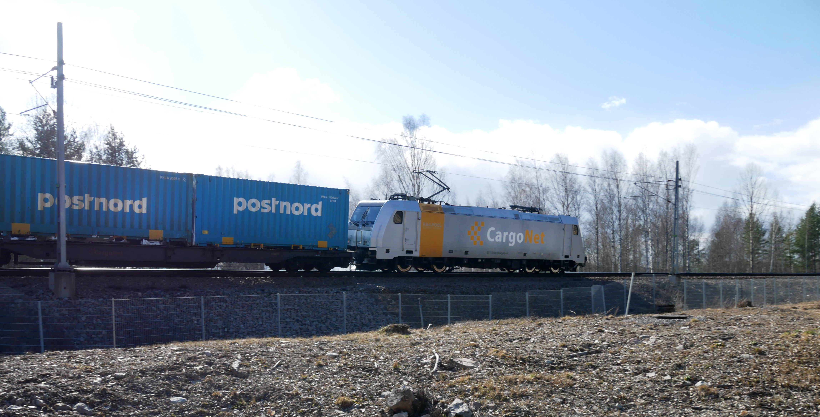
Bansek gods
Notes:
Helt nytt kalkylverktyg – nya beräkningsmöjligheter
Utseendemässigt likt Bansek, en van Bansekanvändare kommer att känna igen sig.
OBS: Fortfarande så att man alltid beräknar persontågseffekter med Bansek samt måste använda Bansek för diskontering, kalkylsammanställning osv. Den gamla godsberäkningen finns såklart kvar i Bansek och kan användas för enklare beräkningar. Vi kommer gå in mer på senare om när vi rekommenderar att använda vilket verktyg.
Varför två modeller?
Utrymmesskäl i Excel → BG 100 MB
Sekretess på Bangodsdatabasen – kontakta oss för med info om hantering
Tillfällig lösning…

Slide 39
Använd Bansek gods vid infrastrukturåtgärder som påverkar
Tågsammansättning på tågnummernivå
Antal tåg på tågnummernivå
Förändringar av kapacitetsutnyttjande som medför förändrad tidtabellstid och förseningstid för godståg
Omledning av tåg på tågnummernivå
Övrig tidsåtgång (”extratid”) utöver gångtid och matematiska tidstillägg
Notes:
Förändringar i tågsammansättning: t.ex. längd, vikt, antal vagnar, antal dragfordon på tågnummernivå
Parametern ”extratid” finns i både JA och UA och kan användas för att effektberäkna sådana tidsförändringar som inte är ren gångtid, kapacitetspåslag eller tidtabellstillägg.
I en flik, “Infradata”, redovisas sammanfattande eller dimensionerande mått per bandel avseende stax, stvm och mötesspårslängd. Detta går att justera men det bör noteras att i nuvarande version av Bansek_gods görs inga automatiska beräkningar till följd av förändrade bandelsdata. Uppgifterna fungerar istället som ett stöd för att manuellt genomföra förändringar till följd av ändrad infrastruktur, exempelvis högre last per axel, färre och längre tåg etc.

Slide 40
Exempel på infrastrukturåtgärder
Stax
Lutningar
Mötesspår och mötesspårslängder
Kapacitetsförändringar

Slide 41
Vad skiljer Bansek gods jämfört med godsberäkning i Bansek?
Bansek gods
Detaljerad trafikering – färdväg med koppling till linjedelar och kapacitet
Detaljerade förutsättningar (dragfordon, last, antal vagnar, tåglängd, bruttovikt)
Möjliggör effektberäkning av ändrad sträckning, tåglängd/vikt, förseningar med effektsamband
Bansek
Totalt antal tåg och ton per linjedel
Ingen information om sträckning
Ingen information om förutsättningar (tågvikt, längd, last, transportavstånd etc) – använder schablonvärden
Ingen effektberäkning av omledning, tåglängd/vikt, förseningar
Samma beräkningsmetod som för persontåg i Bansek

Slide 42
Varför separat Bansek gods?
För stor datamängd för att integreras i Bansek
Sekretess pga detaljerad information
Notes:
Datamängd: databasen 72 000 rader, Bangodssammanställning 340 rader

Slide 43
Innehåll
Bansek gods
Notes:
Förändringar i tågsammansättning: t.ex. längd, vikt, antal vagnar, antal dragfordon på tågnummernivå
Parametern ”extratid” finns i både JA och UA och kan användas för att effektberäkna sådana tidsförändringar som inte är ren gångtid, kapacitetspåslag eller tidtabellstillägg.
I en flik, “Infradata”, redovisas sammanfattande eller dimensionerande mått per bandel avseende stax, stvm och mötesspårslängd. Detta går att justera men det bör noteras att i nuvarande version av Bansek_gods görs inga automatiska beräkningar till följd av förändrade bandelsdata. Uppgifterna fungerar istället som ett stöd för att manuellt genomföra förändringar till följd av ändrad infrastruktur, exempelvis högre last per axel, färre och längre tåg etc.

Slide 44
Utökad information: matris tågnummer och linjedelar
Översikt av
vilka tåg som trafikerar olika sträckor
färdväg per tåg markeras med siffran 1
Notes:
2700 rader och340 kolumner
S

Slide 45
Beräknade effekter

Slide 46
Värderade effekter
Notes:
Beräknas i JA, UA före volymförändring, = underlag för volymförändring, samt effekter av volymförändringen

Slide 47
Beräkningslogik
Steg 1
Kostnader JA
Fordonskostnader
Transporttidskostnader
Förseningstidskostnader
Externa effekter exkl. luftföroreningar och CO2
Steg 2
Kostnader UA före volymförändring
Fordonskostnader
Transporttidskostnader
Förseningstidskostnader
Externa effekter exkl. luftföroreningar och CO2
Åtgärd UA
$$Steg 3$$
$$Förändring ton= \frac{Fordonskostnad UA−Fordonskostnad JA}{Fordonskostnad JA}∙transportkostnadselastictet∙ton JA$$
Steg 4
Kostnadsförändringar transportköprare för den förändrade volymen (Rule of the half)
Externa effekter beräknas UA-JA
Notes:
Grund: körkostnad = pris. Steg 1-2 beräkning av förändrad pris (pris UA-pris JA), steg 3: beräkning av ändrad efterfrågan

Slide 48
P
P = kostnad för transportköpare = fordonskostnad + transporttid + förseningstid
JA
Steg 1
Steg 4
UA
Steg 2
Efterfrågan(p)
Volym
Volym JA
Volym UA
Steg 3
Notes:
Skillnad jäfmört me persontågstrafiken där priset är exogent, dvs påverkas inte avåtgärder. Det finns en diff mellanpris och kostnad som inte finns för godstrafok

Slide 49
Värderade effekter UA-JA

Slide 50
Exempel: Mötesspår
Ändra mötesspårslängd: antingen i flik ”Mötesspår” eller i flik ”Infradata”
I flik ”Linje UA” visas förändringar i minsta och största mötesspårslängd per tågnummer.
Bedöm om berörda transporter kan/ska omvandlas till färre men längre tåg.
Ange det nya antalet avgångar per år i Linje_UA där det bedömts möjligt. Kontrollera tåglängder
Notes:
Ta fram Bansek gods och visa I excel
Förändringarna används som underlag för att bedöma om berörda transporter kan/ska omvandlas till färre men längre tåg. Bedömning av i vilken utsträckning detta är möjligt görs från fall till fall och dokumenteras i underlaget. Till hjälp med att göra denna bedömning finns beräknad genomsnittlig tåglängd, kolumn BG i flikarna ”Linje_JA” och ”Linje_UA”. Tåglängder jämförs med uppgifter om kortaste mötesspår längs respektive tågnummers färdväg, kolumn AU.
För de tågnummer där det bedöms som möjligt att förlänga tågen och minska antalet avgångar anges det nya antalet avgångar per år i Linje_UA.
Momentet att avgöra vilka tåg som kan omvandlas till färre avgångar och längre tåg är avgörande för analysen. Detta görs inte med automatik i modellen, istället krävs manuella bedömningar av utredaren.
För att göra beräkningen komplett ska allt innehåll i flik ”Sammanfattning” kopieras in i Banseks flik ”Bansek_gods”. Dessutom ska förändringar i antal godståg beaktas i Bansek.

Slide 51
Sista steget: Nuvärdeberäkning i Bansek
Kopiera in (värden) från hela fliken ”Sammanfattning” i Bansek gods i fliken ”Bansek gods” i Bansek
Beakta förändring i antal tåg i ”Kap.ber UA” i Bansek
I flik ”Beskrivning av åtgärd”

Slide 52

När ska man använda vilket verktyg?
Bansek
Bansek gods
  Persontrafiksberäkningar
  Mindre förändringar i godseffekter
  “Bansek gods-unika” beräkningar
  I kombination med Sampers
  Kalkyl med endast godsnyttor
  Betydande godseffekter i ”vanlig” Bansekanalys och NNV ≈ 0
  Ej robust “vanlig” Bansekanalys
Notes:
Vissa rekommendationer och tumregler
Beräkningar som endast kan göras i BG:
Längre och tyngre tåg
Stax
Förseningar
Omledningar
Man har kört Sampers och behöver en kompletterande godsberäkning
Om man har gjort en kalkyl med endast godsnyttor (förutsatt att det inte är en väldigt liten påverkan)
Vid en ”vanlig” analys med Bansek där godseffekterna är betydande och kalkylresultatet (nettonuvärdet) ligger nära noll
Vid en ”vanlig” analys med Bansek där resultatet ej är robust, dvs. där känslighetsanalyserna indikerar både lönsamhet och olönsamhet

Slide 53
Att tänka på
Ingen automatiserad effektberäkning av förändrad infrastruktur
Förändringar av antal tåg, axellast etc. görs efter manuella bedömningar
Data per tågnummer är genomsnitt baserat på statistik och schablonberäkningar – kontrollera och ändra om nödvändigt
Använd Matrisen för översikt av tågvägar och utsökning av tåg på linjedelar

Slide 54
Frågor nyheter Bansek gods

Slide 55
Paus till kl. 15
Efter pausen, genomgång av beräkningsexempel

Slide 56
Beräkningsexempel

Slide 57
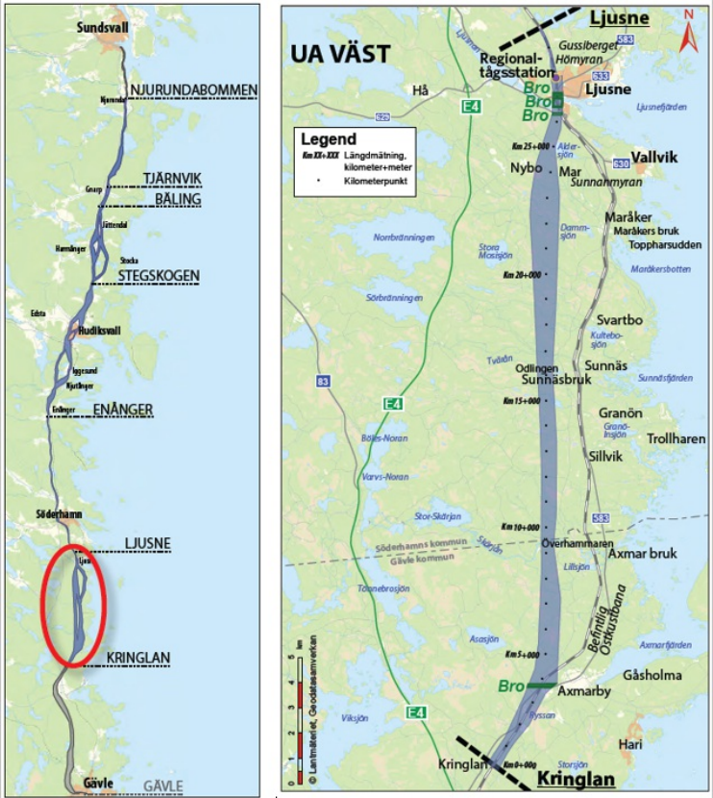
Ostkustbanan (OKB)
Kringlan - Söderhamn
Dubbelspårsutbyggnad etappen Kringlan – Ljusne på Ostkustbanan mellan Gävle - Sundsvall
Dubbelspår i ny sträckning, kortar bansträckningen med 1,7 km
Dubbelspåret byggs för STH 250 km/h, medför gångtidsvinster jämfört med JA, dvs. dagens utformning

Slide 58
Förväntade effekter
Gångtidsvinst kopplad till det nya dubbelspåret, pga. kortare körsträcka och högre hastighet
Gångtidsvinst på dimensionerande sträckor pga. minskat kapacitetstillägg, uppstår då tåg inte behöver ta hänsyn till andra tåg i samma utsträckning som vid enkelspår och mindre tid för tågmöten.
Minskad risk för förseningar och bättre återställningsförmåga då tåg inte behöver ta hänsyn till andra tåg i samma utsträckning som vid enkelspår
För godståg, gångtidsvinst samt förseningstidsvinst pga. minskat kapacitetstillägg.

Slide 59
Handhavande
Börja med att fylla i ”Beskrivning av åtgärd”. Vad omfattar åtgärden?
Även att börja skriva arbets-pm kan underlätta. Åtminstone bakgrunden och syftet med åtgärden
Beroende på vad åtgärden omfattar nyttjas olika flikar i Bansek
Flik
Handledning
Kalkylsammanställning
2. Samhällsekonomisk analys
Beskrivning av åtgärd
Länkar
Tidtabellsanalys Person
Persontågslinjer
Bangods_linjedel
Bansek_gods
Trafiköverflyttningar
Investering och UH
Plankorsningar
Kap.ber UA
Kap.ber JA
Linjelänk UA-JA
Notes:
Gustav lägger till andra saker som är bra att ha på plats innan man börjar.

Slide 60
I Bansek 2024
I flik Kap.ber UA hittas linjedel L1422, Kringlan - Söderhamn
Då Kringlan – Ljusne är en delsträcka av Kringlan – Söderhamn, behöver linjedelen delas

Slide 61
Flik ”Beskrivning av åtgärd”
Dessa uppgifter används för beräkning av förändrade tidtabellstider för godståg. Beräkningen görs automatiskt under förusättning att uppgifter om linjedelar och avstånd för godståg redovisas här.
Observera att ändrade avstånd ska anges i flik "Länkar" samt flik "Bangods_linjedel"

Slide 62
Godsberäkning i Bansek gods
Steg 1: Ändra i ”Kap_UA”
Genomför exakt samma förändringar som i Bansek och kontrollera att antal tåg och formler är riktiga
Steg 2: Ändra i ”Länkar” linjedelar och avstånd (se nästa bild)
Steg 3: Beräkna och kopiera över ”Sammanfattning” till Bansek, ange i flik ”Beskrivning av åtgärd” ”

Slide 63
Ändra i ”Länkar”
Byt linjedelsnr i UA
Ändra avstånd i UA

Slide 64
Resultat
 | ”Original” | Bansek gods
SUMMA effekter | 2 827 | 3 186
Nettoresultat | -963 | -586
Nettonuvärdeskvot | -0,25 | -0,16
Effekter för godskunder | ”Original” | Bansek gods | Bansek gods/ ”Original”
Transportkostnader gods | 54 | 239 | 4,4
Transporttid gods | 7 | 66 | 9,4
Förseningstid gods | 9 | 10 | 1,2

Slide 65
Några avslutande frågor?

Slide 66
Bansekförvaltningen
Lena Wieweg, Gustav Berglöf, Eva Edler Wadström och Joakim Swahn (resurskonsult)
Kontaktuppgifter:
Bansekbrevlådan bansek@trafikverket.se
Lena Wieweg lena.wieweg@trafikverket.se
Gustav Berglöf gustav.berglof@trafikverket.se
Eva Edler Wadström eva.edler-wadstrom@trafikverket.se
Joakim Swahn joakim.swahn@trafikverket.se
Notes:
Presentation av oss fyra

